Slide 1
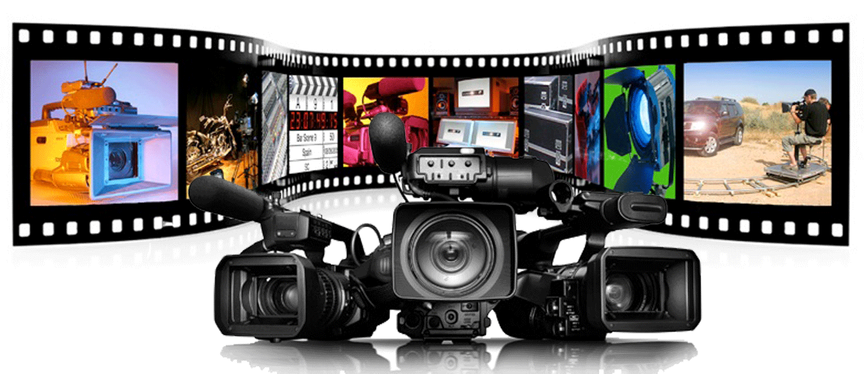
Obraz i edycja filmów
Zebrał i opracował : Maciej Belcarz

Slide 2
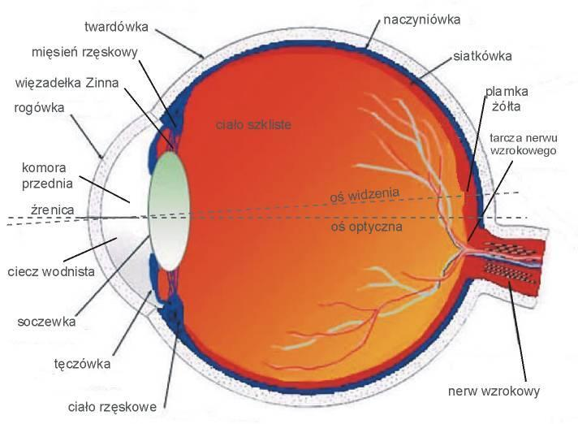
Powstawanie obrazu

Slide 3
Powstawanie obrazu
REJESTRACJA
siatkówka
WRAŻENIA
OBRÓBKA
Płaty ciemieniowe

Slide 4
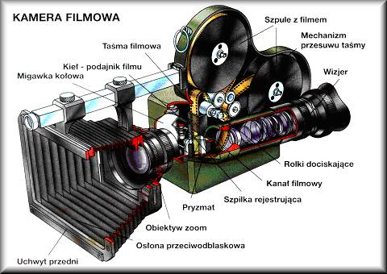
Kamera filmowa analogowa

Slide 5
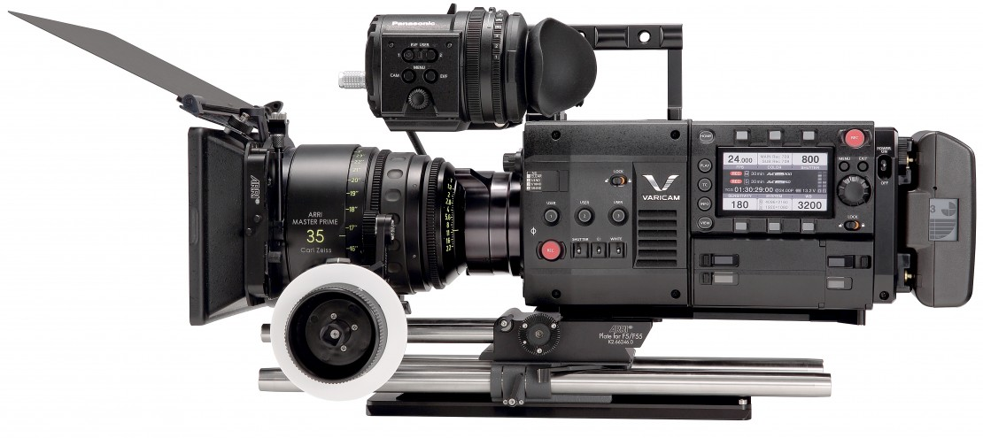
Kamera filmowa cyfrowa

Slide 6
Porównanie
Statyczny obraz dobrej jakości w formacie bmp ma rozmiar 20 MB
•W typowym filmie wyświetla się ok. 25 klatek/s.
•Dla filmu trwającego 90 minut, czyli 90x60 = 5400 sekund, daje to 5400x25 = 135 000 klatek. Rozmiar takiego nieskompresowanego filmu wyniósłby zatem ponad 2,5 TB!
•Zastosowanie kompresji obrazu, np.: kompresji JPEG, pozwoliłoby zmniejszyć rozmiar pliku wideo, jednak i tak byłby on zbyt duży dla jakichkolwiek praktycznych zastosowań.
•Należy jeszcze dodać ścieżkę dźwiękową, która jest nieodłącznym elementem każdego współczesnego filmu.

Slide 7
Kompresja i kodeki
Kodek to program do kodowania lub dekodowania danych. Określa on sposób zapisania informacji o wideo na komputerze. Przekształcanie filmu do takiej specjalnej postaci to kodowanie, a odczytywanie tej postaci do ruchomych obrazów, na przykład wyświetlanych na ekranie komputera, to dekodowanie. Kodek wykonuje oba zadania.

Slide 8
Formaty wideo
AVI
Audio Video Interleave
Stworzony przez Microsoft
Skompresowany lub nie
MPEG
MovingPicture ExpertsGroup
MPEG-2 na płytach DVD i telewizji HD
VCD, SVCD
DVD-Video
Formaty sprzętowych odtwarzaczach np DVD. F
Jest kontenerem wideo
zawierają informacje potrzebne do uruchomienia filmu i do sterowania odtwarzaniem.
zawierają najczęściej tzw. menu dyskowe
DivX
metoda kompresji stratnej wideo, pozwalająca zapisać 90-minutowy film na jednej płycie CD
MOV
FLV
tworzony przez firmę Apple
stworzony przez firmę Adobe
MPEG-4 standart zarówno w internecie, jak i na płytach CD, DVD : kamery cyfrowe i telefony komórkowe do rejestracji wideo.
Koniec lat 90

Slide 9
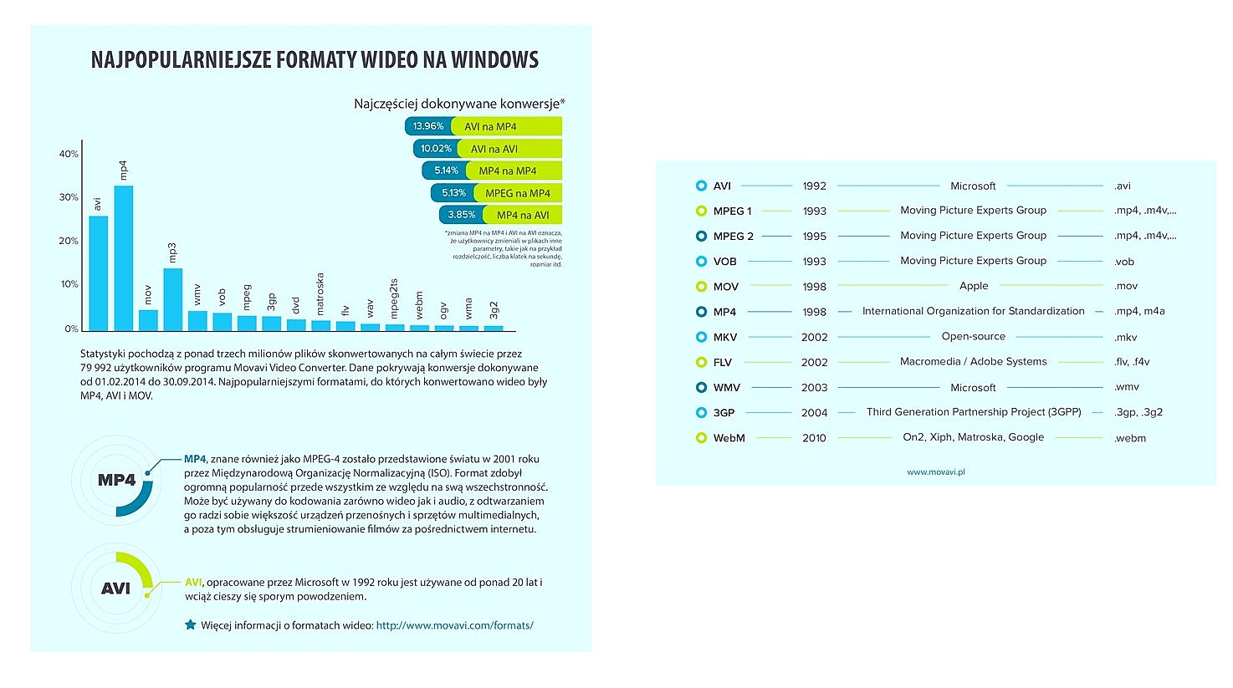
Formaty wideo

Slide 10
Oprogramowanie
Wymień programy do
obróbki filmów
Damrowe (5)
Komercyjne (5)
zad

